Slide 1
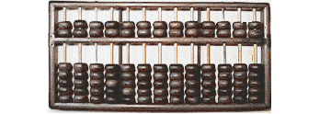
1 - História do Computador
Desde os idos tempos da humanidade os seres humanos procuram relacionar quantidades. Supõe-se que as primeiras tentativas de contagens foram feitas pelos pastores de ovelhas que marcavam a areia com sulcos ou empilhavam pedrinhas ou gravetos, na medida em que as ovelhas iam passando.
Como os cálculos foram se complicando e aumentando de quantidade, dos sulcos na areia e as pedrinhas nasceu o ábaco, há cerca de 2500 anos
Abaco

Slide 2

Ainda hoje o soroban, uma evolução do ábaco desenvolvida pelos japoneses, é utilizado de forma eficiente.
Soroban
1614 ⇒ John Napier, matemático escocês, inventor dos logaritimos, criou os Bastões de Napier, que consistiam num conjunto de 9 bastões.

Slide 3
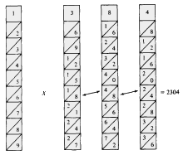

Bastões de Napier Napier

Slide 4
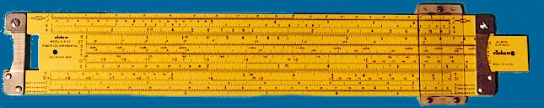
1633 ⇒ ano em que o cientista Galileu Galilei era julgado pela Santa Inquisição, William Oughtred representou os logaritimos de Napier em escalas, que recebeu o nome de Cículos de Proporção. Este dispositivo de Oughtred originou a Régua de Cálculos, que conhecemos até hoje. Esta Régua é considerada como o primeiro computador analógico da História.
Régua de Cálculos

Slide 5
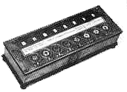

1642 ⇒ o matemático, físico, escritor e filósofo francês Blaise Pascal, que trabalhava com seu pai na coleta de impostos, aos 19 anos, inventou uma máquina, que ficou conhecida como Pascaline, para facilitar seu trabalho e o do seu pai.
Pascaline Blaise Pascal

Slide 6

1673 ⇒ Alemão Gottfried Wilhelm Leibnitz, inventou uma outra máquina que tornava mais fáceis os cálculos mais complexos.
Gottfried Wilhelm Leibnitz

Slide 7
1801 ⇒ Joseph Marie Jacquard, mecânico francês, sugeriu controlar teares por meio de cartões perfurados. Os cartões forneceriam os comandos necessários para a tecelagem de padrões complicados em tecidos. Os princípios de programação por cartões perfurados foram demonstrados por Bouchon, Falcon e Jaques entre 1725 e 1745.

Slide 8
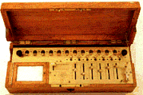
1820 ⇒ Charles Xavier Thomas projetou e construiu uma máquina capaz de efetuar as 4 operações aritméticas básicas: a Arithmometer. Esta foi a primeira calculadora realmente comercializada com sucesso. Ela fazia multiplicações com o mesmo princípio da calculadora de Leibnitz e com a assistência do usuário efetuava as divisões.
Arithmometer

Slide 9
1802 a 1822 ⇒ Charles Babbage apresentou um projeto que consistia em uma máquina diferencial. Preocupado com os erros contidos nas tabelas matemáticas de sua época, construiu um modelo para calcular tabelas de funções (logaritmos, funções triginométricas, etc.) sem a intervenção de um operador humano, que chamou de Máquina das Diferenças. Ao operador cabia somente iniciar a cadeia de operações, e a seguir a máquina tomava seu curso de cálculos, preparando totalmente a tabela prevista. Esta máquina baseava-se no princípio de discos giratórios e era operada por uma simples manivela.
.

Slide 10
1833 ⇒ Babbage projetou uma máquina, com o auxílio de sua companheira Ada Lovelace, que chamou de Analítica, muito mais geral que a de Diferenças, constituída de unidade de controle de memória, aritmética, de entrada e de saída. Sua operação era comandada por um conjunto de cartões perfurados, de modo que, de acordo com os resultados dos cálculos intermediários, a máquina poderia saltar os cartões, modificando dessa forma o curso dos cálculos.

Slide 11
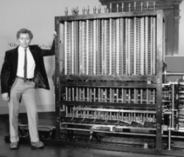
Doron Swade, Curador do Science Museum, de Londres
com a Máquina das Diferenças

Slide 12
⇒ John Shaw Billings, um alto funcionário do censo e futuro sogro de Hollerith, sugeriu que a tabulação poderia realizar-se com cartões perfurados. Hollerith passou a a trabalhar para desenvolver tal sistema.
1890 ⇒ a morte de Babbage, os cartões perfurados apareceram numa máquina - um tabulador estatístico construído pelo norte-americano Herman Hollerith para acelerar o processamento das estatísticas para o censo dos Estados Unidos de 1890.
1890 ⇒ Não se sabe de onde o próprio Billings tirou a idéia - talvez do Tear de Jacquard, talvez observando os funcionários que, nos trens, perfuravam as passagens – neste período Hollerith aperfeiçoou o sistema.

Slide 13
1924 ⇒ cinco anos antes da morte de Herman Hollerith, e o nome por ele criado foi International Business Machines Corporation, ou IBM.
Atualmente, mais de um século e meio depois da luta de Charles Babbage com sua Máquina Analítica, a IBM é líder mundial de uma indústria que tornou realidade sua visão de "uma máquina de natureza a mais genérica possível".
1943 ⇒ colocou-se em operação uma máquina para decifrar códigos nas mensagens enviadas pelos alemães, o Colossus.

Slide 14
1945 ⇒ criado o Computador e Integrador Numérico Eletrônico, ou ENIAC (Electronic Numerical lntegrator and Computer), que nasceu da necessidade de resolver problemas balísticos.
1944 ⇒ O computador nasceu com a II Guerra Mundial, nos E.U.A. A Marinha em conjunto com a Universidade de Harvard e a IBM, desenvolveu o MarkI, um gigante eletromagnético. MarkI ocupava 120 m³, com milhares de redes. O MarkI conseguia multiplicar números de 10 dígitos em 3 segundos

Slide 15
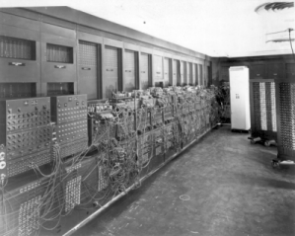
O computador ENIAC
ocupava uma sala imensa.

Slide 16
A EVOLUÇÃO DO COMPUTADOR DE 1975 A 2000
1975 ⇒ Em fevereiro, Bill Gates e Paul Allen desenvolvem a primeira linguagem para microcomputadores, o Basic. As linguagens anteriores eram adequadas aos grandes e médios computadores. Em abril, a dupla funda a Microsoft, que se torna a maior e mais importante companhia de software do mundo.
A primeira rede comercial foi implantada, que era equivalente à ARPANET.
Foi anunciado o Altair 8800, baseado em um microprocessador da Intel 8080.
Lee Felsentein inventou o VDM (módulo de indicador visual).
Foi lançado o Tandem-16, o primeiro computador para transação on-line de processos.

Slide 17
1975 ⇒ Com a disseminação dos circuitos integrados, a tecnologia do computador sofreu uma verdadeira revolução. Graças ao chip de silício, o computador, antes com dimensão de uma sala, diminuiu muito de tamanho e de custo.
1976 ⇒ Surgiu a Apple, fundada pela dupla Steven Jobs e Stephen Wozniac, no fundo da garagem de Jobs. Começaram fabricando computadores para vender em lojas da vizinhança, enquanto Wozniac aperfeiçoava o desenho. Poucos meses depois, um novo produto foi apresentado que pesava pouco mais de cinco quilos, podia gerar gráficos coloridos com um mínimo de chips e possuía uma indiscutível sofisticação.

Slide 18
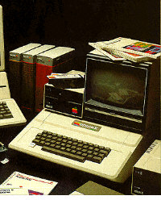
O Apple II passou a ser considerado o microcomputador que lançou, de uma vez por todas, essa indústria no mercado.
O Apple II

Slide 19
Ainda em 1876 :
The Cray I notabilizou-se como o primeiro processador vetorial comercial.
Gary Kildall desenvolveu o CP/M, um sistema operacional para computadores pessoais

Slide 20
A partir daí torna-se até mesmo difícil falar na evolução desta máquina que hoje é capaz de resolver os mesmos problemas de contagens dos pastores de ovelhas como também possibilitar a ida de uma espaçonave para fora da Via Lactea. Os computadores foram evoluindo e diminuindo de tamanho a tal ponto que existem atualmente computadores que cabem na palma de nossas mãos: os Palm Tops.

Slide 21
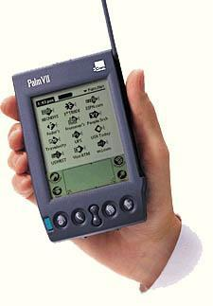
Palm Top

Slide 22
1977
➢ Surge o Commodore PET (Personal Eletronic Transactor), um dos primeiros computadores pessoais que foi lançado no ano.
➢ O Apple II apresenta características inovadoras: circuito impresso em sua placa-mãe, fonte de alimentação, teclado e cartuchos para jogos.
➢ Aparece mais um computador pessoal, o Tandy Radio Shack's (TRS-80), que vende no primeiro ano mais de 10 mil unidades.
➢ O governo dos EUA adota o padrão de encriptografia de dados da IBM (chave para destravar mensagens codificadas, que servem para proteger os dados confidenciais dentro de suas agências).

Slide 23
1978
➢O VAX 11/780, da Digital Equipment Corporation, caracterizou-se por ser uma máquina capaz de processar até 4.3 gigabytes de memória virtual, provando ser mais rápido dos minicomputadores da época.
➢ O disco flexível de 5 ¼" transformou-se na medida padrão de software para computadores pessoais, logo após que a Apple e o Tandy Radio Shack's introduziram seus softwares para este formato.

Slide 24
1979
Motorola inventa um microprocessador, o 68000, que mostra-se mais veloz que os concorrentes.
Daniel Bricklin e Robert Frankston, programadores da Universidade Harvard, desenvolvem um programa que transforma os computadores comerciaia em pessoais, o Visicalc.

Slide 25
1980
O primeiro Hard Disk Drive para microcomputadores é capaz de armazenar cinco megabytes de dados. Foi produzido pela Seagate Technology.
A Phillips desenvolve o primeiro disco óptico de armazenamento de dados. Tinha uma capacidade sessenta vezes maior que o disco de 5 ¼".
Um computador habilitado com alto desempenho na busca de informações é inventado por John Shoch, da Xerox.

Slide 26
1981
A IBM lança o PC-5150, o antecessor de todos os micros existentes atualmente. Tinha 64 Kbytes de memória e velocidade de 4,77 megahertz. O MS-DOS foi o software utilizado pelo PC-5150, o que proporcionou uma aliança entre a IBM e a Microsoft.
O primeiro computador portátil é lançado, o Osborne I.
A primeira estação de trabalho, a DN100, foi desenvolvida pela Apollo Computer. Sua capacidade era superior a muitos micros de preço equivalente.

Slide 27
1982
O lotus 123 é desenvolvido por Mitch Kapor para o PC da IBM.
O filme "Tron", da Disney, fez com que a utilização do gráficos gerados por computadores em filmes sofresse um aumento.

Slide 28
1983
A Apple desenvolve o primeiro computador pessoal com interface gráfica.
A Compac lança seu primeiro PC com software da IBM.
O Windows e o Word são apresentados pela Microsoft.
O MIDI (Musical Instrument Digital Interface) foi introduzido na North American Music Manufactures em L.A.

Slide 29
1984
A Apple lança o Macintosh, o primeiro computador com mouse e interface gráfica. A utilização do disquete de 3 ½" cresceu devido à sua utilização no Macintosh.
A IBM lança o PC-AT, mais rápido que o original, tornou-se um grande sucesso por sua ótima performance e grande capacidade de armazenamento.
Willian Gigson inventa o termo Ciberespaço, no livro Neuromancer.

Slide 30
1985
A Microsoft lança uma versão do Windows e do Word que rodam em computadores Macintosh.
A Internet ganha força com a ligação de cinco grandes computadores de universidades americanas com o NFSNET.
O mercado de CDs de música aumenta com a alta capacidade de armazenamento de CD-ROMs.
A linguagem de programação C++ surge e domina a indústria de computação.

Slide 31
1986
O estudo sobre a Inteligência Artificial é impulsionado quando Daniel Hillis desenvolve o conceito de conexões paralelas.
1987
A IBM lança o PS/2 fabricado com drivers de 3 1/2´´.
Willian Alkinson projeta o Hypercard (software que simplifica o uso do computador em aplicações domésticas)
O microprocessador 68030 da Motorola é desenvolvido.

Slide 32
1988
A companhia NeXT é fundada por Steve Jobs, que foi o co-fundador da Apple.
Tin Toy, da Pixar, ganha o Oscar de melhor desenho animado em curta metragem utilizando os recursos de animação de computadores.
1989
A Intel e a Motorola lançam novos processadores com mais de um milhão de transistors
O jogo SimCity é lançado. Ele utiliza diversos dispositivos de simulação.
Realidade Virtual foi o tema da convenção de Siggraph´s.

Slide 33
1990
Há uma atualização do windows. O Windows 3.0, que foi lançado em 22 de maio, é compatível com o DOS.
Nasce a World Wide Web do desenvolvimento do HTML.
1991
Uma aliança entre a Apple, a IBM e a Motorola produz o Power PC.
1992
A versão 3.1 do Windows chega às lojas.
O candidato à vice-presidência dos EUA Al Gore lidera um projeto para permitir a entrada de qualquer cidadão à Internet.

Slide 34
1993
O Pentium, da Intel, é lançado. Tem 3,1 milhões de transistors, memória de 4 gigabytes e velocidade de 66 megahertz.
O PC 486 da IBM incorpora o Windows 3.1.
1994
O Netscape Communications é fundado e o primeiro browser torna-se disponível criando um crescimento de surfistas na Web.

Slide 35
1995
➢ "Toy Story" é o primeiro longa feito totalmente com animação de computador.
➢ O Windows 95 é lançado.
➢ A linguagem Java é descoberta.
➢ A Netscape amplia suas conexões na Internet.
1996
➢ O Pentium Pró é lançado.
1997
➢ O Netscape Navigator 2.0 é o primeiro browser com suporte para o Java Script.
➢ Um computador de IBM, o Deep Blue, ganha do campeão mundial de xadrez Gary Kasparov.

Slide 36
1998
➢ É lançado o Pentium II.
➢ A versão do Windows 98 chega às lojas.
1999
➢ O Linux é lançado pelo finlandês Linus Torevald.
2000
➢ A Intel lança uma quantidade limitada de Pentium III.
2001
➢ O Linux Kernel é lançado.
➢ O Pentium 4 é apresentado.

